Slide 1

第三章 物态变化
第3节 汽化和液化
（第2课时）
义务教育教科书 物理 八年级 上册

Slide 2
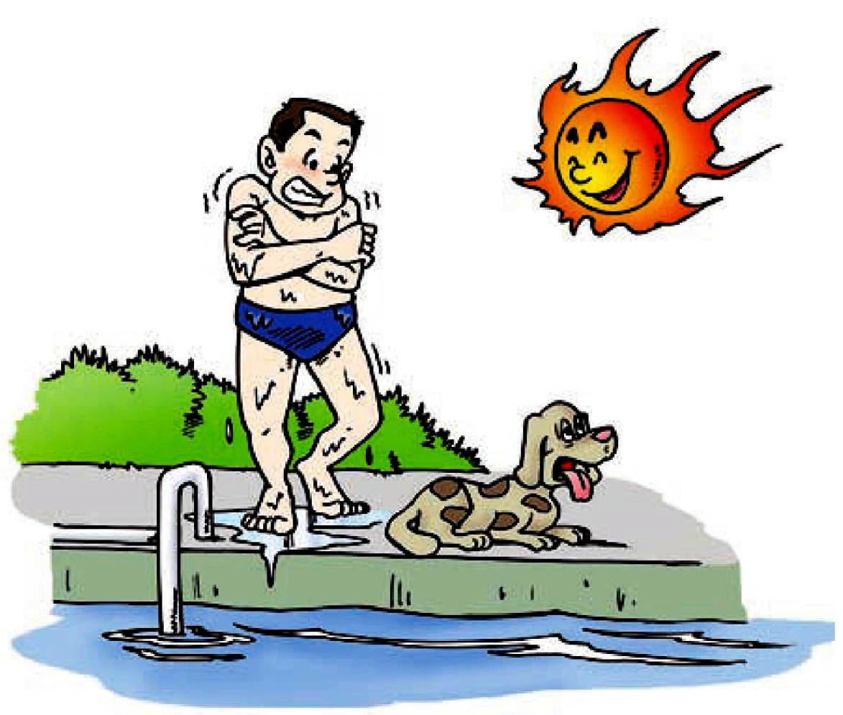
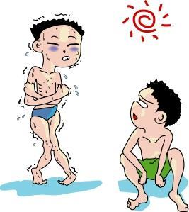

Slide 3
5．蒸发吸热
（1）原理：
液体蒸发时从周围的物体中吸收热量，使周围物体的温度降低。
（2）两种汽化吸热区别：
    蒸发吸热，降温，有致冷作用。（蒸发致冷）
    沸腾吸热，温度不变，没有致冷作用。

Slide 4
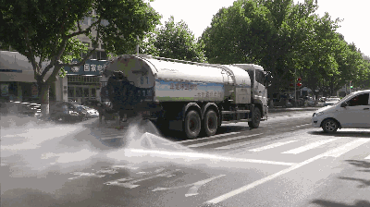
（3）应用

Slide 5
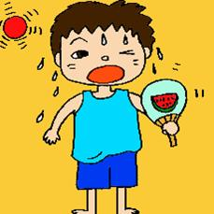

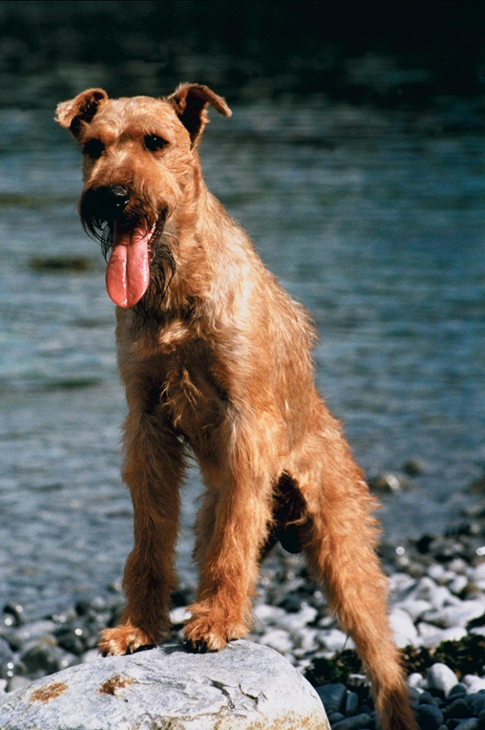
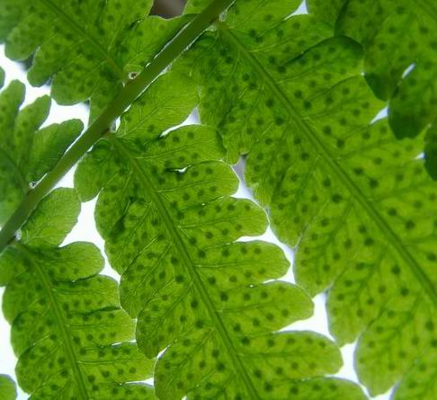
蒸腾作用

Slide 6
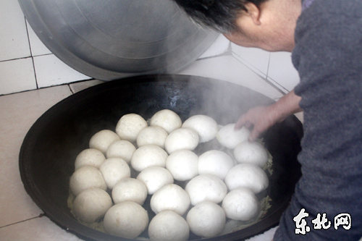
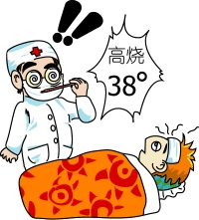
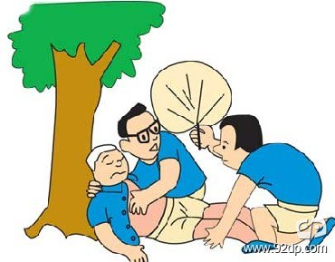
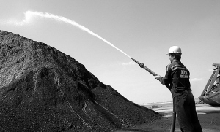

Slide 7
比较蒸发和沸腾
 |  | 蒸发 | 沸腾
相同点
不同点 | 发生部位
 | 剧烈程度
 | 温度条件
 | 是否致冷
都是汽化现象，都吸热
只在液体表面进行
表面和内部同时进行
缓慢，平和
剧烈
在任何温度下均可发生
达到沸点时才能发生
温度不变，
不致冷
降温，致冷

Slide 8
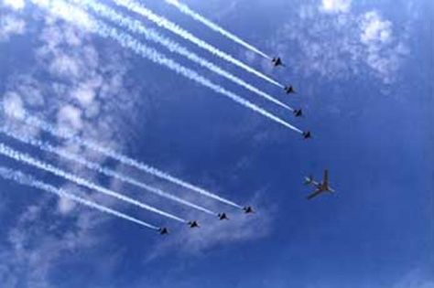
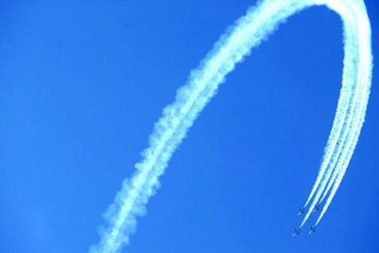
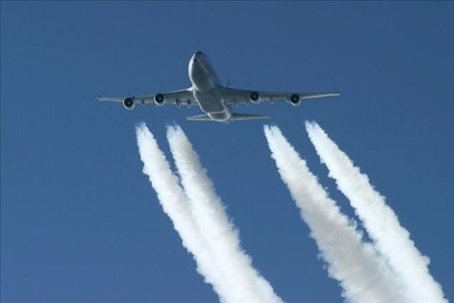
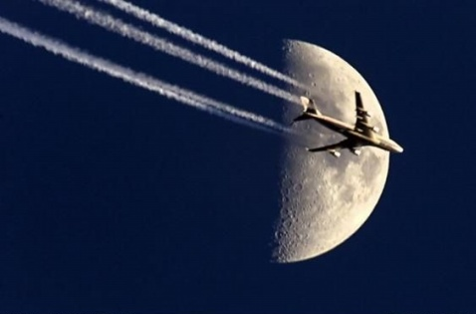
飞机拉烟

Slide 9
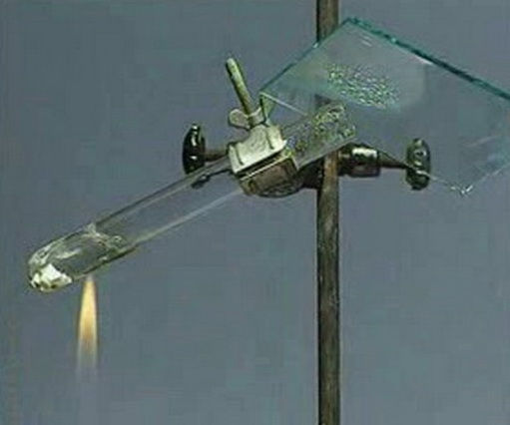
三、液化
1．液化的方法：
（1）降低温度

Slide 10
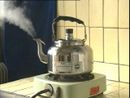

Slide 11
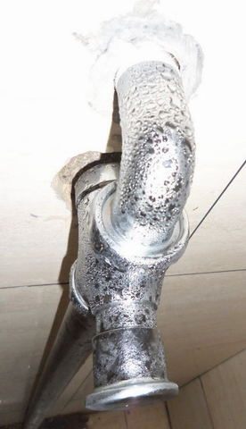
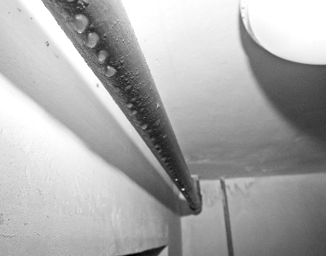
夏天水管冒汗

Slide 12

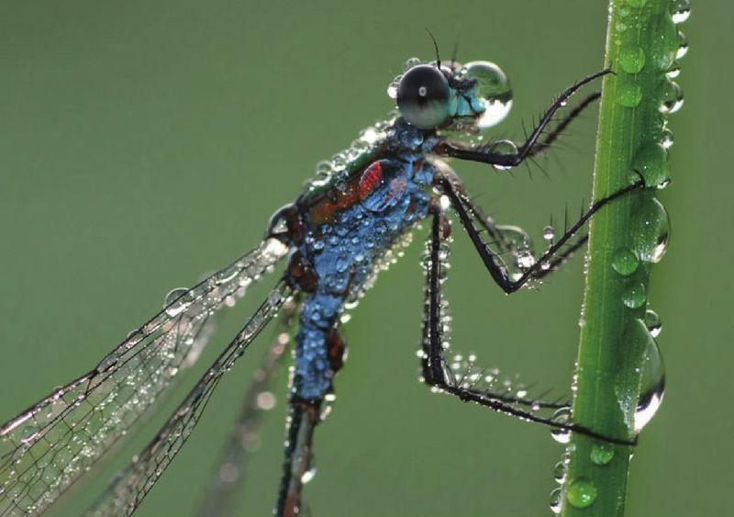
露

Slide 13

雨

Slide 14
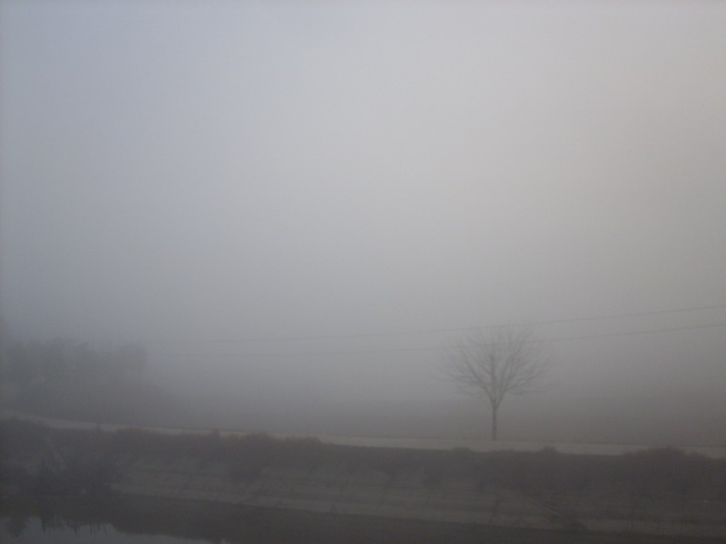
雾

Slide 15

云

Slide 16
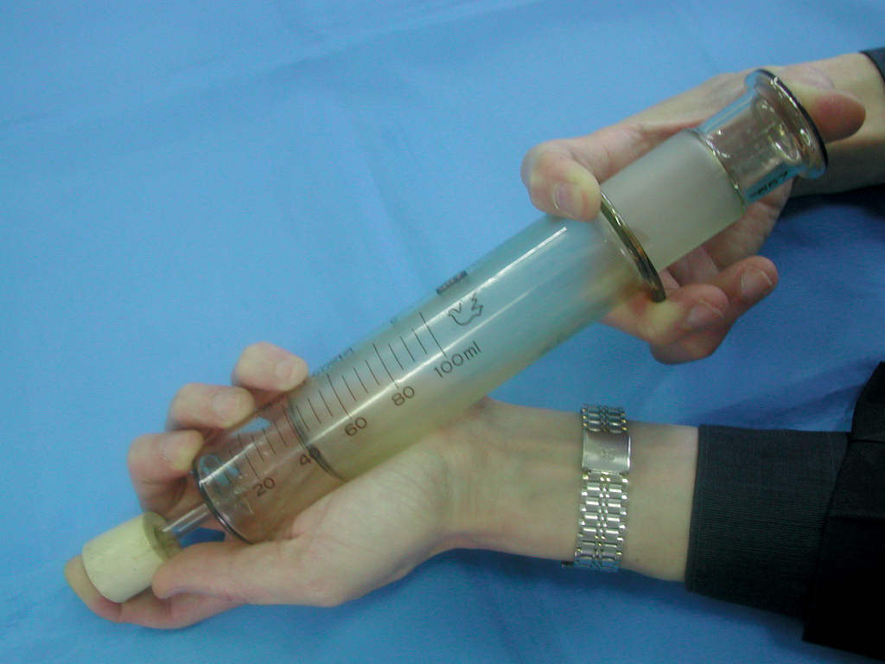

Slide 17
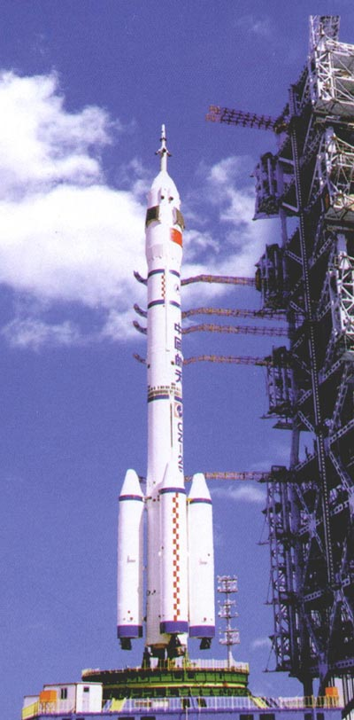
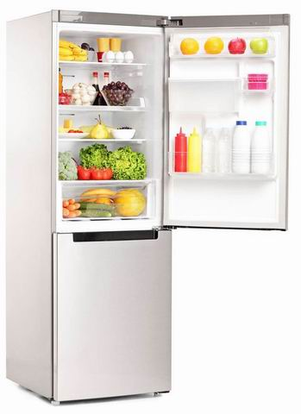
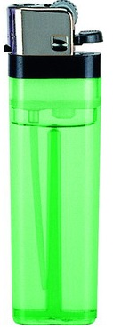
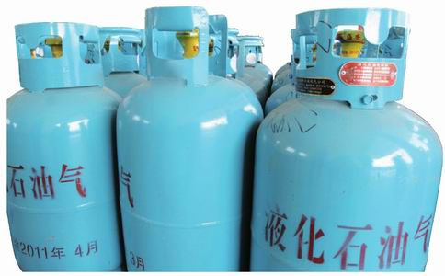
（2）压缩体积。

Slide 18
注意：
  ①所有气体都可通过降温的方式液化；
  ②有的气体压缩体积时，必须同时降温，才能液化。
  ③液化可缩小体积，便于储存和运输。
  ④水蒸气在低温物体较温暖一侧发生液化。

Slide 19
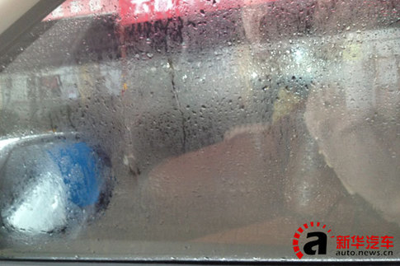

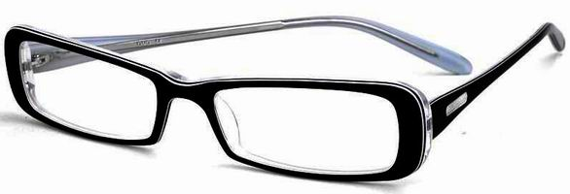
车窗起雾

Slide 20
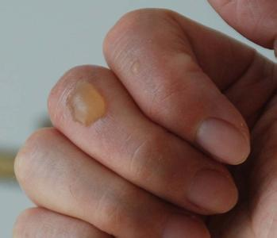
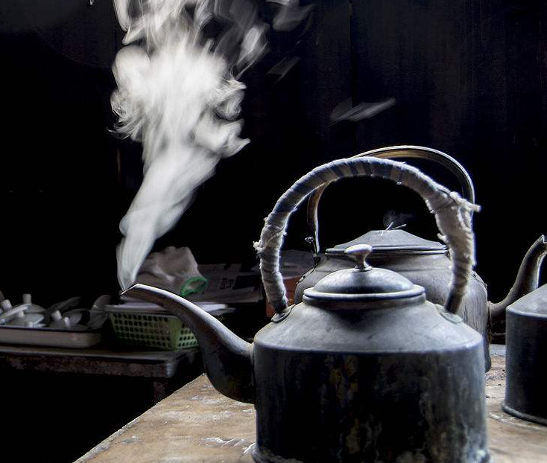
2．液化放热
水蒸气烫伤更严重。

Slide 21
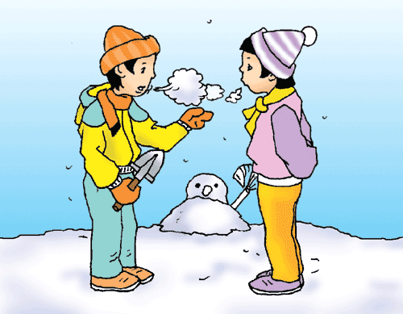
哈气

Slide 22
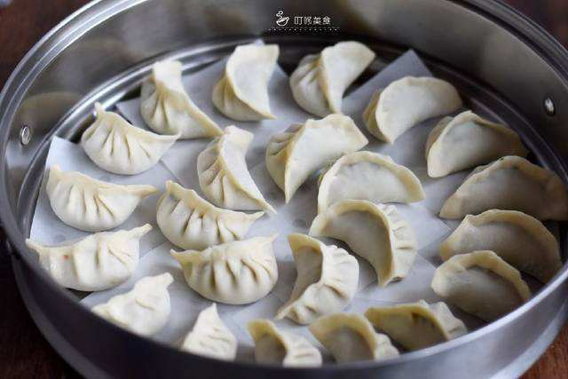
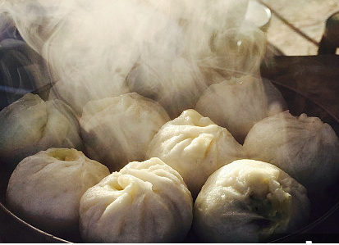
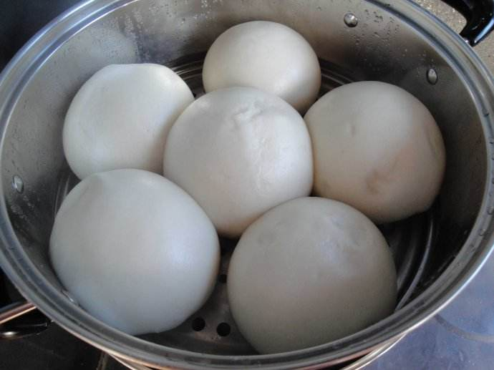
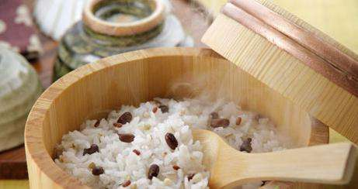
蒸食物

Slide 23
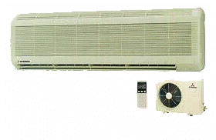
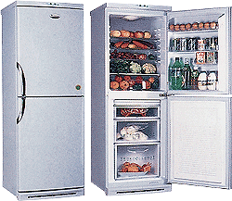
四、冰箱与空调
电冰箱工作时，其侧面或背面为什么会发热？

Slide 24

播放
暂停
停止

Slide 25
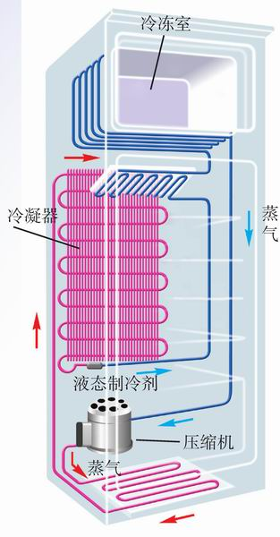
电冰箱工作原理
制冷剂在冷凝器液化放热（压缩体积）；在冷冻室汽化吸热降温。
制冷剂将冰箱内的热量搬运到外面去。
低沸点
冷冻室
冷凝器
压缩机
制冷剂：
汽化吸热
液化放热

Slide 26
思考题：北方地区安装了空调的房子，在夏天玻璃窗户哪一侧变潮湿？相反在冬天时哪一侧变潮湿？为什么？
答：夏天时空调制冷，外界空气中温暖水蒸气在窗户外侧遇冷液化成水滴，因此外侧变潮湿；相反在冬天空调制热，室内空气中温暖水蒸气在窗户内侧液化成水滴，因此内侧变潮湿。

Slide 27

自制简易“冰箱”
你能说出其中的道理吗？
饭菜
纱布
利用蒸发吸热
水盆

Slide 28
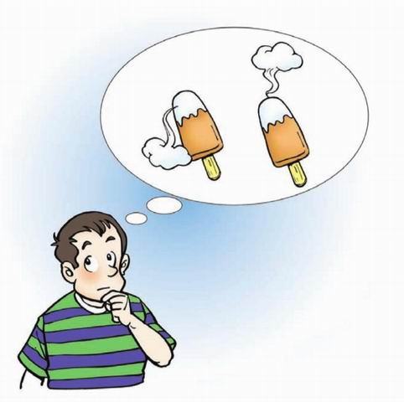

Slide 29

【变式，2011山东威海改编】如图所示，将烧瓶内水沸腾时所产生的水蒸气通入试管A中，试管A放在装冷水的容器B内，过一段时间，观察到试管A中产生的现象是_________，同时看到温度计C的示数________，这个实验说明了水蒸气液化时要_________热量。
答案：试管内壁出现水珠 升高 放

Slide 30
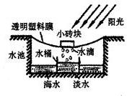

Slide 31
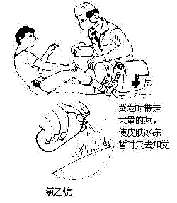

Slide 32


Slide 33
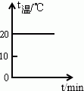
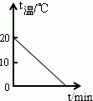
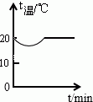
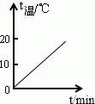
A
B
C
D

Slide 34
有两支温度计，甲的玻璃泡用沾有酒精的棉花包上，乙什么也不包，然后用扇子不停地向两支温度计扇风，会看到（ ）
A．两支温度计的示数都升高
B．两支温度计的示数都不变
C．两支温度计的示数都降低
D．甲的示数降低，乙的示数不变
答案：D

